Slide 1
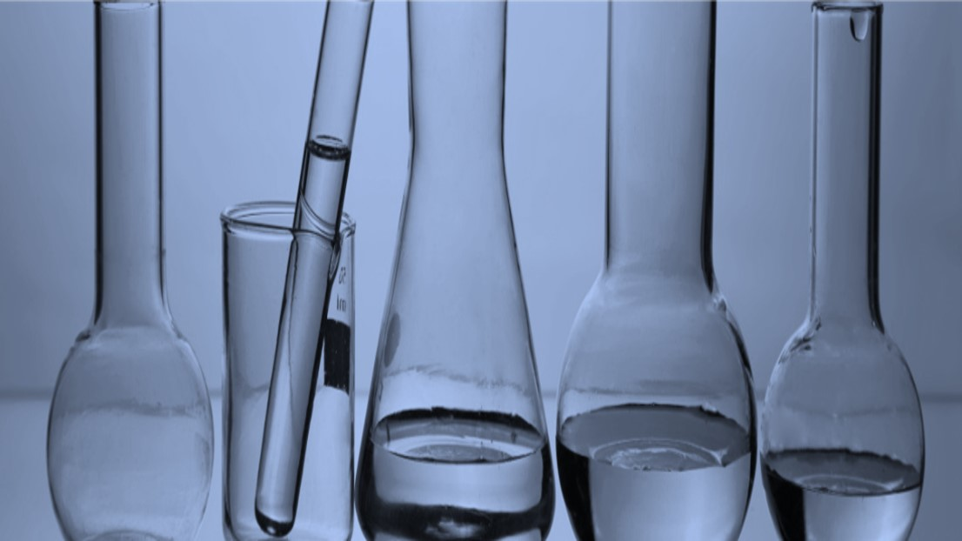
第3讲
反应过程溶液粒子浓度变化的图像分析

Slide 2
复习目标
1.能正确识别图像，能从图像中找到曲线指代、趋势、关键点。
2.利用溶液中的平衡关系，学会分析不同类型图像中各粒子浓度之间的
关系。

Slide 3
类型一
类型二
类型三
真题演练
明确考向
课时精练
滴定图像中的粒子浓度关系
分布系数曲线
对数图像中的粒子浓度关系
内容索引

Slide 4
<
>
滴定图像中的粒子浓度关系

Slide 5
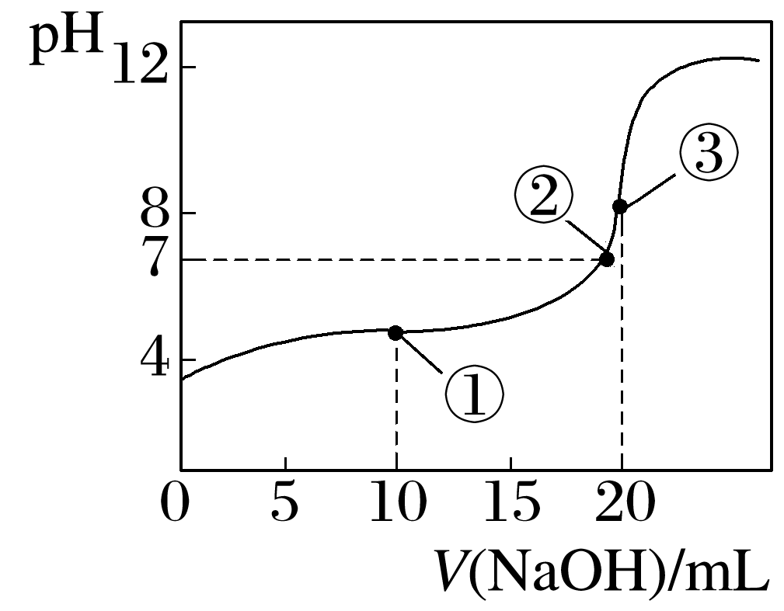
归纳整合
夯实必备知识
滴定过程中，粒子浓度动态分析
 | 关键点 | 溶液中溶质成分及粒子浓度大小关系
常温下，用0.100 0 mol·L^{－1} NaOH溶液滴定20.00 mL 0.100 0 mol·L^{－1} CH₃COOH溶液 | V(NaOH)＝0(0点) | 溶质是__________ 粒子浓度大小关系：__________________ ________________________
CH₃COOH
c(CH₃COOH)＞c(H＋)
＞c(CH₃COO－)＞c(OH－)

Slide 6
 | 关键点 | 溶液中溶质成分及粒子浓度大小关系
常温下，用0.100 0 mol·L^{－1} NaOH溶液滴定20.00 mL 0.100 0 mol·L^{－1} CH₃COOH溶液 | V(NaOH) ＝10 mL (点①) | 溶质是等物质的量的___________和_____________ 粒子浓度大小关系：_______________ ___________________________________
CH₃COOH
CH₃COONa
c(CH₃COO－)＞
c(Na＋)＞c(CH₃COOH)＞c(H＋)＞c(OH－)

Slide 7
 | 关键点 | 溶液中溶质成分及粒子浓度大小关系
常温下，用0.100 0 mol·L^{－1} NaOH溶液滴定20.00 mL 0.100 0 mol·L^{－1} CH₃COOH溶液 | pH＝7 (点②) | 溶质是___________和少量的__________ 粒子浓度大小关系：__________________ _________________
CH₃COONa
CH₃COOH
c(Na＋)＝c(CH₃COO－)
＞c(H＋)＝c(OH－)

Slide 8
 | 关键点 | 溶液中溶质成分及粒子浓度大小关系
常温下，用0.100 0 mol·L^{－1} NaOH溶液滴定20.00 mL 0.100 0 mol·L^{－1} CH₃COOH溶液 | V(NaOH) ＝20 mL (点③) | 溶质是___________ 粒子浓度大小关系：__________________ _________________
CH₃COONa
c(Na＋)＞c(CH₃COO－)
＞c(OH－)＞c(H＋)

Slide 9
 | 关键点 | 溶液中溶质成分及粒子浓度大小关系
常温下，用0.100 0 mol·L^{－1} NaOH溶液滴定20.00 mL 0.100 0 mol·L^{－1} CH₃COOH溶液 | V(NaOH) ＝40 mL | 溶质是等物质的量的___________和_____ 粒子浓度大小关系：__________________ ____________________
CH₃COONa
NaOH
c(Na＋)＞c(OH－)＞
c(CH₃COO－)＞c(H＋)

Slide 10
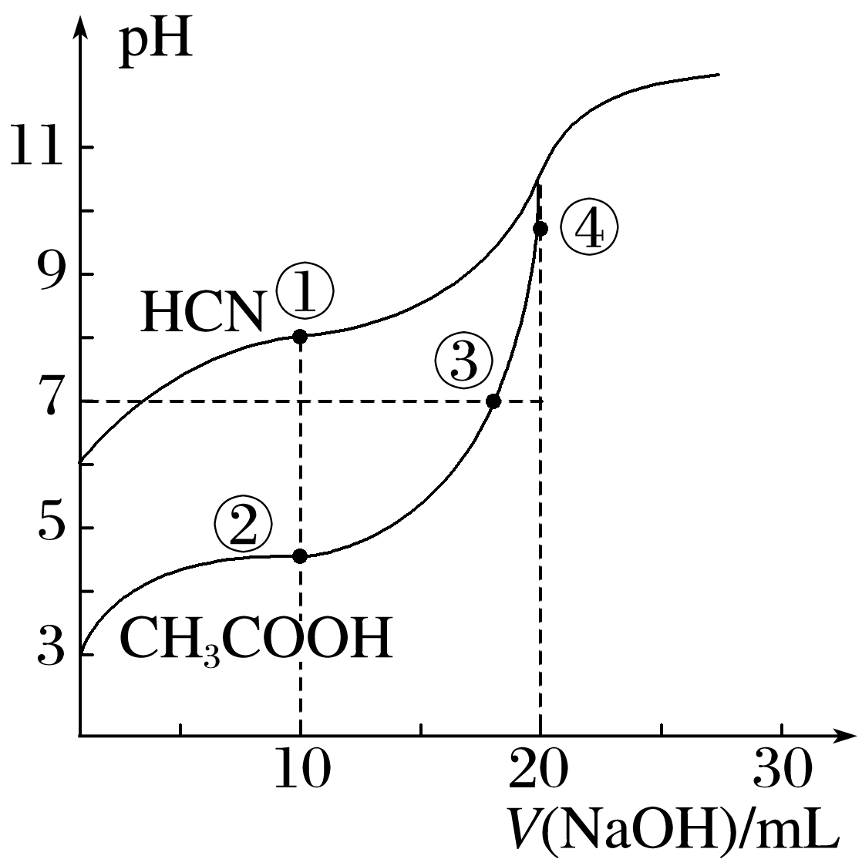
专项突破
提升关键能力
1.常温下，用0.10 mol·L^{－1} NaOH溶液分别滴定20.00 mL浓度均为0.10 mol·L^{－1} CH₃COOH溶液和HCN溶液所得滴定曲线如图所示。下列说法正确的是
A.点①和点②所示溶液中：c(CH₃COO－)＜c(CN－)
B.点③和点④所示溶液中：c(Na＋)＞c(OH－)＞c(CH₃COO－)
＞c(H＋)
C.点①和点②所示溶液中：c(CH₃COO－)－c(CN－)＝c(HCN)
－c(CH₃COOH)
D.点②和点③所示溶液中都有：c(CH₃COO－)＋c(OH－)＝
c(CH₃COOH)＋c(H＋)
√

Slide 11
A项，点①的溶液中存在电荷守恒为c(OH－)＋c(CN－)
＝c(Na＋)＋c(H＋)，而且c(OH－)＞c(H＋)，点②所示溶
液中的电荷守恒为c(OH－)＋c(CH₃COO－)＝c(Na＋)＋
c(H＋)，而且c(OH－)＜c(H＋)，二者中钠离子浓度相
同，所以c(CH₃COO－)＞c(CN－)，错误；
B项，点③中pH＝7，则c(OH－)＝c(H＋)，则点③中
c(Na＋)＝c(CH₃COO－)＞c(H＋)＝c(OH－)，错误；
C项，点①的溶液中存在物料守恒：c(HCN)＋c(CN－)＝2c(Na＋)，点②所示溶液中的物料守恒：c(CH₃COOH)＋c(CH₃COO－)＝2c(Na＋)，二者中钠离子浓度相同，则c(HCN)＋c(CN－)＝c(CH₃COOH)＋c(CH₃COO－)，即c(CH₃COO－)－c(CN－)＝c(HCN)－c(CH₃COOH)，正确。

Slide 12
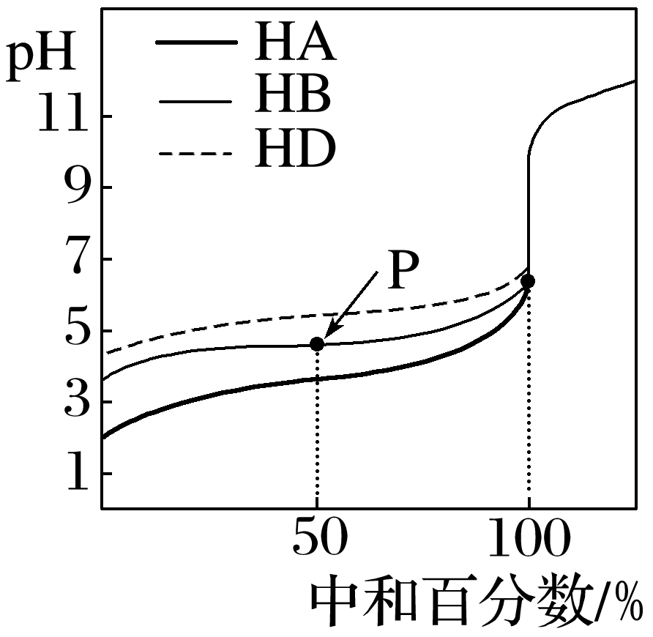
2.25 ℃时，用0.25 mol·L^{－1} NaOH溶液分别滴定同浓度的三种稀酸溶液，滴定曲线如图所示。下列判断不正确的是
A.同浓度的稀酸中：c(A－)＞c(B－)＞c(D－)
B.滴定至P点时，溶液中：c(B－)＞c(HB)
C.pH＝7时，三种溶液中：c(A－)＞c(B－)＞c(D－)
D.当中和百分数达到100%时，将三种溶液混合后：
c(HA)＋c(HB)＋c(HD)＝c(OH－)－2c(H＋)
√

Slide 13
A项，根据图像可知，三种酸(HA、HB和HD)溶液的起
始pH，HA最小，酸性最强，HD的pH最大，酸性最弱，
酸性越强，酸根离子的浓度越大，正确；
B项，滴定HB溶液至P点时，溶质为等物质的量浓度的
HB和NaB，溶液显酸性，HB的电离程度大于B－的水解
程度，因此c(B－)＞c(HB)，正确；
C项，pH＝7时，根据三种溶液中阴离子的水解程度可知，三种溶液中：c(A－)＞c(B－)＞c(D－)，正确；
D项，混合溶液的质子守恒关系式为c(HA)＋c(HB)＋c(HD)＝c(OH－)－c(H＋)，错误。

Slide 14
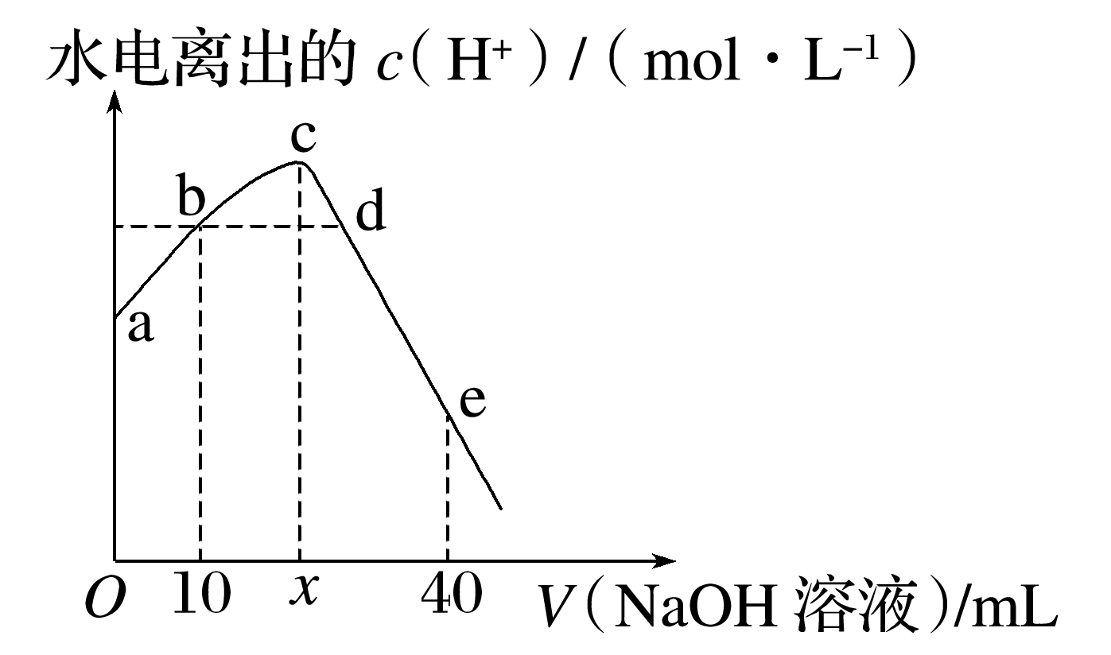
3.25 ℃，将0.01 mol·L^{－1} NaOH溶液滴入20 mL 0.01 mol·L^{－1} CH₃COOH溶液的过程中，溶液中由水电离出的c(H＋)与加入NaOH溶液体积的关系如图所示。下列说法正确的是
A.x＝20，a点的纵坐标为1.0×10^{－12}
B.b点和d点所示溶液的pH相等
C.e点所示溶液中，c(Na＋)＝2c(CH₃COO－)
＋2c(CH₃COOH)
D.滴定过程中，c(CH₃COO－)与c(OH－)的比
值逐渐增大
√

Slide 15
0.01 mol·L^{－1} CH₃COOH溶液中c(H＋)＜10^{－2} mol·
L^{－1}，c(OH－)＞10^{－12} mol·L^{－1}，c_{水}(H＋)＝c(OH－)
＞10^{－12} mol·L^{－1}，A项不正确；
b点溶液中溶质为CH₃COOH和CH₃COONa，d点
溶液中溶质为CH₃COONa和NaOH，pH不会相等，
B项不正确；
依据物料守恒，e点溶液中Na＋浓度是CH₃COO－与CH₃COOH浓度之和的2倍，C项正确；

Slide 16
返回

Slide 17
<
>
分布系数曲线

Slide 18
归纳整合
夯实必备知识
1.透析分布曲线 遵定思维方向
分布曲线是指以pH为横坐标、分布系数(即组分的平衡浓度占总浓度的分数)为纵坐标的关系曲线。

Slide 19
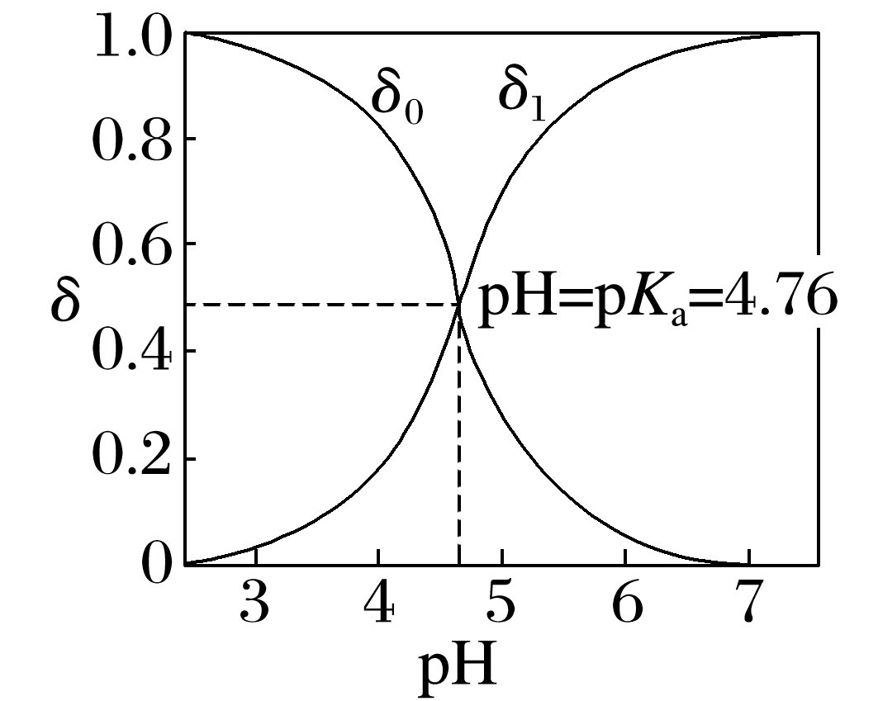
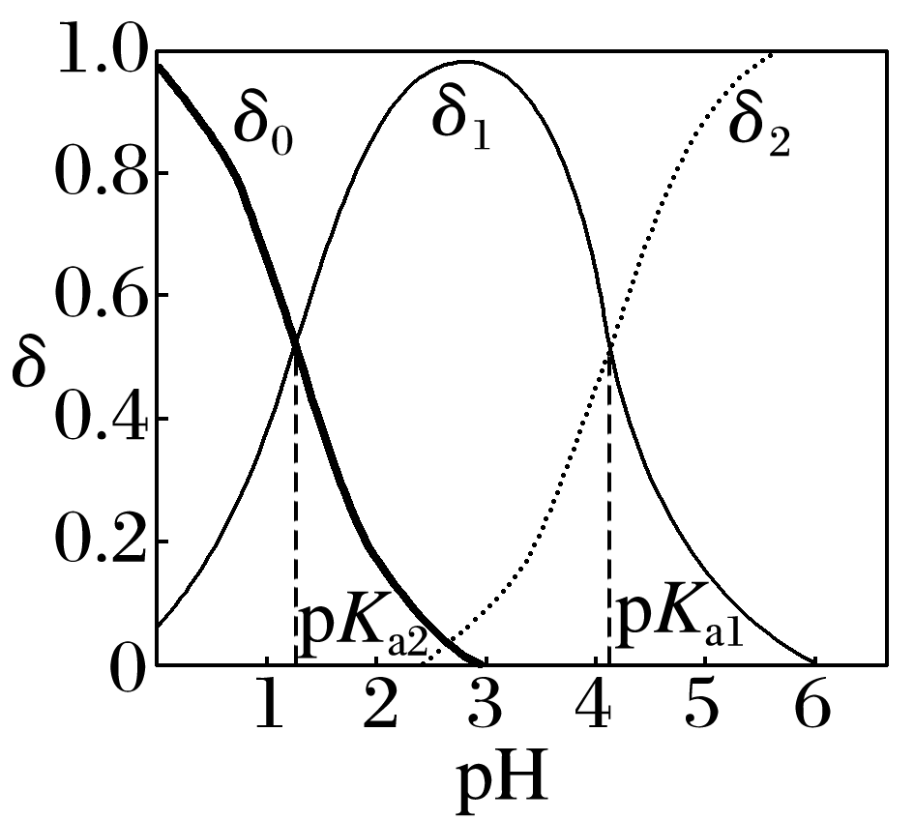
一元弱酸(以CH₃COOH为例) | 二元酸(以H₂C₂O₄为例)
注：pK_{a}为电离常数的负对数
δ₀为CH₃COOH的分布系数，δ₁为CH₃COO－的分布系数 | δ₀为H₂C₂O₄的分布系数，δ₁为 的分布系数，δ₂为 的分布系数

Slide 20
2.明确解题要领 快速准确作答
(1)读“曲线”——每条曲线所代表的粒子及变化趋势；
(2)“读浓度”——通过横坐标的垂线，可读出某pH时的粒子浓度；
(3)“用交点”——交点是某两种粒子浓度相等的点，可计算电粒常数K；
(4)“可替换”——根据溶液中的物料守恒进行替换，分析得出结论。

Slide 21
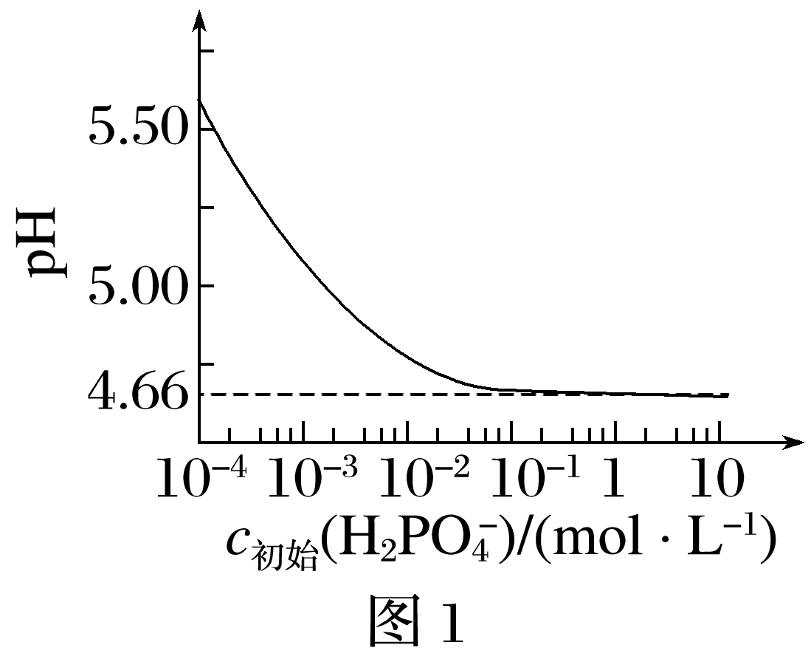
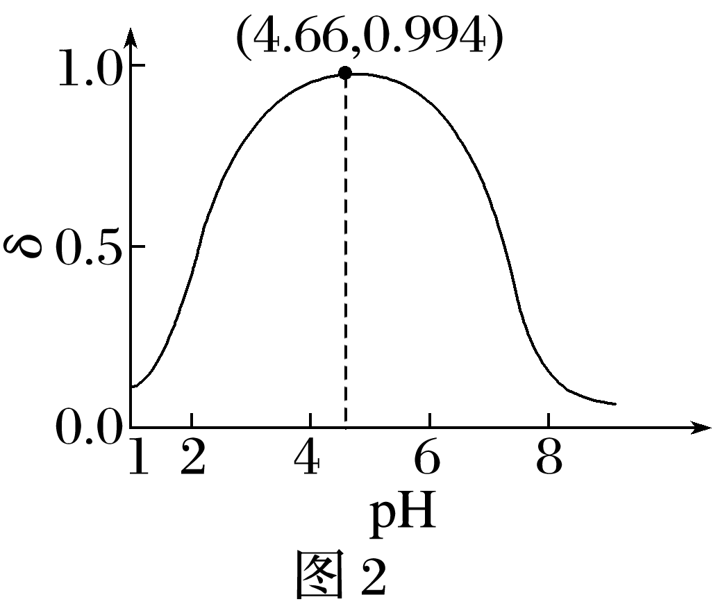
专项突破
提升关键能力
1.LiH₂PO₄是制备电池的重要原料。室温下，LiH₂PO₄溶液
的pH随c_{初始}( )的变化如图1所示，H₃PO₄溶液中
的分布分数δ随pH的变化如图2所示 。
下列有关LiH₂PO₄溶液的叙述正确的是
A.溶液中存在3个平衡
B.含P元素的粒子有
C.随c_{初始}( )增大，溶液的pH明显变小
D.用浓度大于1 mol·L^{－1}的H₃PO₄溶液溶解Li₂CO₃，当pH达
到4.66时，H₃PO₄几乎全部转化为LiH₂PO₄
√

Slide 22
根据图1可知：当LiH₂PO₄的浓度大于1 mol·L^{－1}时其pH＝4.66，根据图2可知，当pH＝4.66时 的分布分数达到0.994，即H₃PO₄几乎全部转化为LiH₂PO₄，D对；
LiH₂PO₄溶液中存在 的电离平衡、 的电离平衡、 的水解平衡、
H₂O的电离平衡等至少4个平衡，A错；

Slide 24
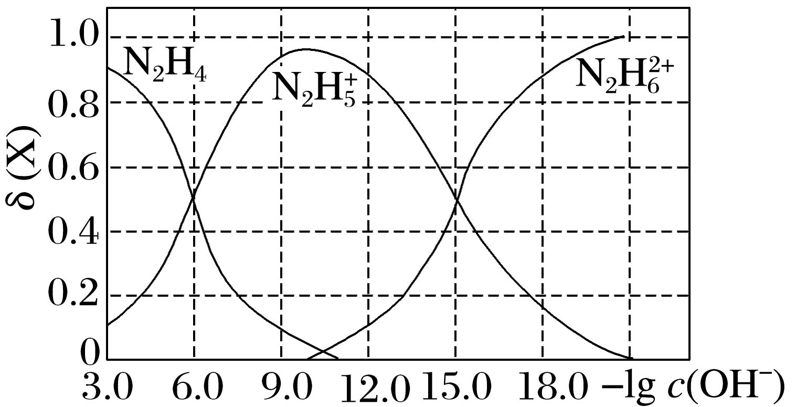
2.常温下，将盐酸滴加到联氨(N₂H₄)的水溶液中，混合溶液中的微粒的物质的量分数δ(X)随－lg c(OH－)变化的关系如图所示。下列叙述错误的是
A.反应 的pK＝90
(已知pK＝lg K)
B.N₂H₅Cl溶液中存在：c(Cl－)＋c(OH－)＝
＋c(H＋)
C.N₂H₅Cl溶液中c(H＋)>c(OH－)
D.K_{b1}(N₂H₄)＝10^{－6}
√

Slide 27
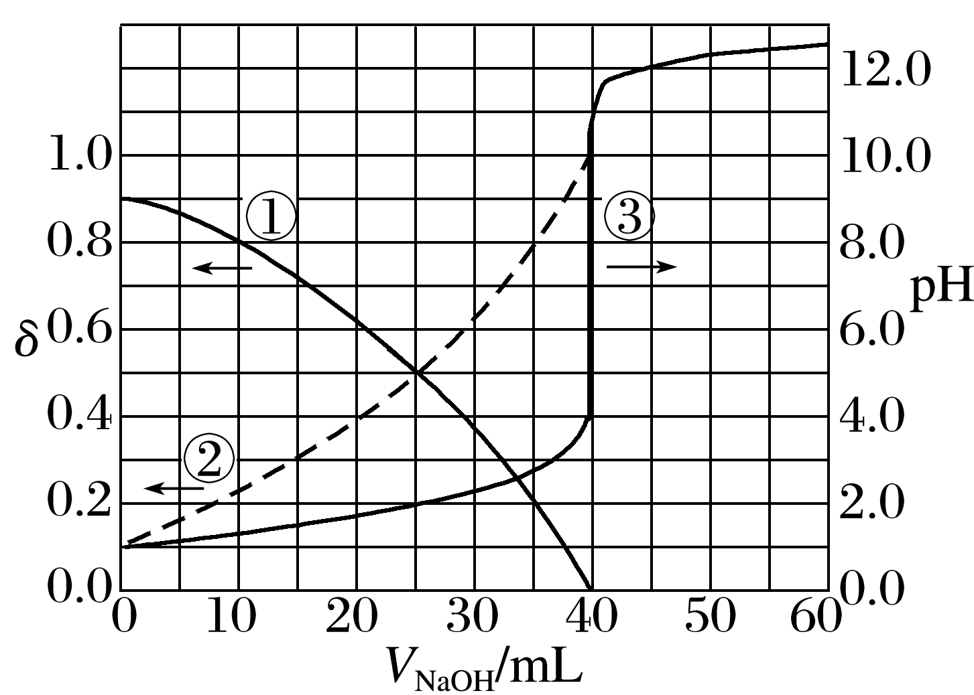
3.(2020·全国卷Ⅰ，13)以酚酞为指示剂，用0.100 0 mol·L^{－1}的NaOH溶液滴定20.00 mL未知浓度的二元酸H₂A溶液。溶液中，pH、分布系数δ随滴加NaOH溶液体积V_{NaOH}的变
化关系如图所示。[比如A^{2－}的分布系数：δ(A^{2－})＝ ]
下列叙述正确的是
A.曲线①代表δ(H₂A)，曲线②代表δ(HA－)
B.H₂A溶液的浓度为0.200 0 mol·L^{－1}
C.HA－的电离常数K_{a}＝1.0×10^{－2}
D.滴定终点时，溶液中c(Na＋)＜2c(A^{2－})＋
c(HA－)
√

Slide 28
根据图像可知，滴定终点消耗NaOH溶液40 mL，H₂A是二元酸，可知酸的浓度是0.100 0 mol·L^{－1}，B项错误；
起点溶液pH＝1.0，c(H＋)＝0.100 0 mol·L^{－1}，可知H₂A第一步电离是完全的，溶液中没有H₂A，所以曲线①代表δ(HA－)，曲线②代表δ(A^{2－})，A项错误；

Slide 29
由图可知，当δ(A^{2－})＝δ(HA－)时，pH＝2.0，c(H＋)
＝1.0×10^{－2} mol·L^{－1}，HA－ A^{2－}＋H＋，K_{a}(HA－)
＝ ＝1.0×10^{－2}，C项正确；
滴定终点时，根据电荷守恒：c(Na＋)＋c(H＋)＝2c(A^{2－})
＋c(HA－)＋c(OH－)，以酚酞为指示剂，说明滴定终
点时溶液呈碱性，c(OH－)＞c(H＋)，所以c(Na＋)＞2c(A^{2－})＋c(HA－)，D项错误。
返回

Slide 30
<
>
对数图像中的粒子浓度关系

Slide 31
归纳整合
夯实必备知识
将溶液中某一微粒的浓度[如c(A)]或某些微粒浓度的比值 取常用对数，即lg c(A)或lg 得到的粒子浓度对数图像。
1.破解对数图像的数据
(1)运算法则：lg ab＝lg a＋lg b、lg ＝lg a－lg b、lg 1＝0。
(2)运算突破点：如lg ＝0的点有c(A)＝c(B)；lg c(D)＝0的点有c(D)＝1 mol·L^{－1}。

Slide 32
2.破解对数图像的步骤
(1)识图像：观察横坐标、纵坐标的含义，看清每条曲线代表的粒子种类以及曲线的
变化趋势，计算电离常数时应利用两种粒子浓度相等的点，如lg ＝0。
(2)找联系：根据图像中的坐标含义和曲线的交点，分析所给电解质的电离平衡常数或pH与纵、横坐标之间的联系。
(3)想原理：涉及电离平衡常数，写出平衡常数表达式，在识图像、想原理的基础上，将图像与原理结合起来思考。
(4)用公式：运用对数计算公式分析。

Slide 33
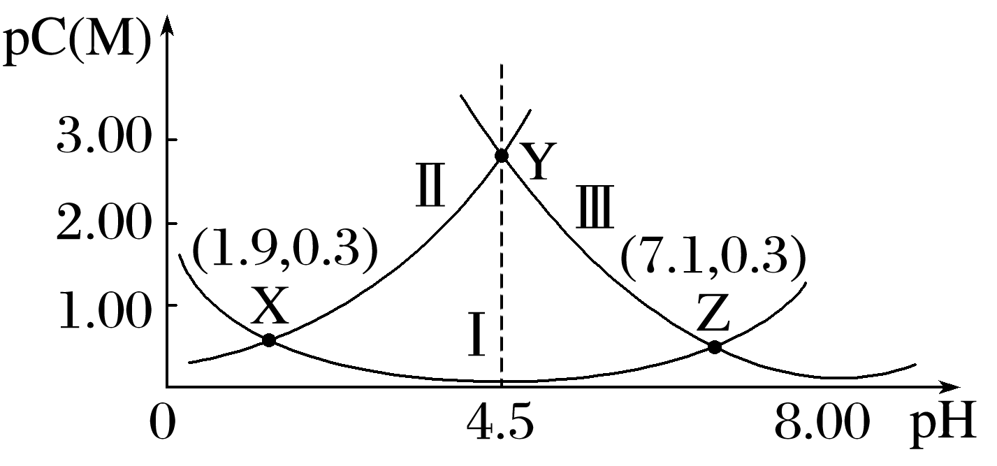
专项突破
提升关键能力
1.某浓度的二元弱酸H₂B溶液在不同pH下，测得pC(M)变化如图所示，[已知： pC(M)＝－lg c(M)，M代指H₂B或HB－或B^{2－}]，下列说法正确的是
A.曲线Ⅱ表示pC(HB－)与pH关系
B.pH＝5时，c(HB－)<c(B^{2－})<c(H₂B)
C.由图像数据可以计算出 的值
D.在pH增大的过程中，c(H₂B)、c(HB－)、
c(B^{2－})三者浓度和先减小后增大
√

Slide 34
H₂B为二元弱酸，其电离方程式为H₂B H＋
＋HB－、HB－ H＋＋B^{2－}，pH增加促进电离
平衡正向移动，所以由图可知：曲线Ⅰ是c(HB－)
的负对数，曲线Ⅱ是c(H₂B)的负对数，曲线Ⅲ是
c(B^{2－})的负对数，故A项错误；
由图可知，pH＝5时，此时pC(H₂B)＞pC(B^{2－})＞pC(HB－)，即c(HB－)＞c(B^{2－})＞c(H₂B)，故B项错误；
由X点可知H₂B HB－＋H＋，c(HB－)＝c(H₂B)，K_{a1}＝1×10^{－1.9}，由Z点可知，
c(HB－)＝c(B^{2－})，则HB－ B^{2－}＋H＋，K_{a2}＝1×10^{－7.1}，则
＝10^{5.2}，故C项正确；

Slide 35
调节溶液pH的过程中，随着溶液体积的增大，H₂B、HB－、B^{2－}总物质的量之和不变，浓度之和逐渐减小，故D项错误。

Slide 36
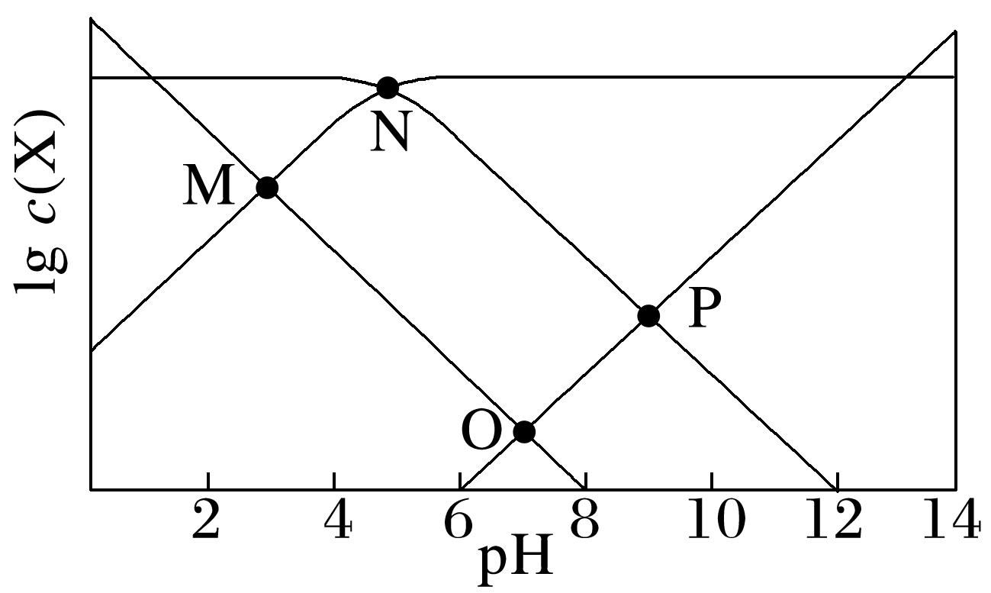
2.(2020·山东，15改编)25 ℃时，某混合溶液中c(CH₃COOH)＋c(CH₃COO－)＝0.1 mol·L^{－1}，lg c(CH₃COOH)、lg c(CH₃COO－)、lg c(H＋)和lg c(OH－)随pH变化的关系如图所示。K_{a}为CH₃COOH的电离常数，下列说法正确的是
A.O点时，c(CH₃COOH)＝c(CH₃COO－)
B.N点时，pH＝lg K_{a}
C.该体系中，c(CH₃COOH)＝ mol·L^{－1}
D.pH由7到14的变化过程中，CH₃COO－的水解程
度始终增大
√

Slide 37
随着溶液碱性的增强，c(CH₃COOH)减小，c(CH₃COO－)
增大，故MN线表示lg c(CH₃COO－)，NP线表示
lg c(CH₃COOH)，MO线表示lg c(H＋)，OP线表示
lg c(OH－)。O点时，c(H＋)＝c(OH－)，N点时，
c(CH₃COOH)＝c(CH₃COO－)，A项错误；
N点时，lg c(CH₃COOH)与lg c(CH₃COO－)相等，故pH＝－lg K_{a}，B项错误；
由CH₃COOH的电离平衡常数推导可知K_{a}＝
mol·L^{－1}，C项正确；
溶液pH增大，碱性增强，CH₃COO－的水解程度减小，D项错误。

Slide 38
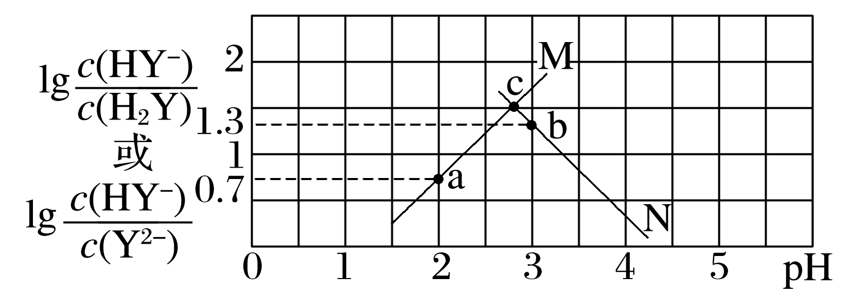
3.常温下，二元弱酸H₂Y溶液中滴加KOH溶液，所得混合溶液的pH与离子浓度变化的关系如图所示，下列说法错误的是
A.曲线M表示pH与lg 的变化关系
B.K_{a2}(H₂Y)＝10^{－4.3}
C.a点溶液中：c(H＋)－c(OH－)＝2c(Y^{2－})
＋c(HY－)－c(K＋)
D.交点c的溶液中：c(H₂Y)＝c(Y^{2－})>c(HY－)
>c(H＋)
√

Slide 41
归纳总结
常考对数图像关系的含义与变化规律
类型 | 含义 | 变化规律 | 解题策略
pH＝－lg c(H＋) | 氢离子浓度的常用对数负值 | pH越大，c(H＋)越小，溶液的碱性越强 | ①先弄清是对数还是负对数； ②弄清楚是什么的对数，如浓度对数、浓度比对数、体积比对数等； ③弄清楚对数变化所表示的意义； ④利用特殊点，如pH＝7、lg x＝0、交点等，根据特殊点判断离子浓度的大小

Slide 42
归纳总结
常考对数图像关系的含义与变化规律
类型 | 含义 | 变化规律 | 解题策略
pC＝－lg c(C) | C离子浓度的常用对数负值 | pC越大，c(C)越小 | ①先弄清是对数还是负对数； ②弄清楚是什么的对数，如浓度对数、浓度比对数、体积比对数等； ③弄清楚对数变化所表示的意义； ④利用特殊点，如pH＝7、lg x＝0、交点等，根据特殊点判断离子浓度的大小

Slide 43
归纳总结
常考对数图像关系的含义与变化规律
类型 | 含义 | 变化规律 | 解题策略
lg | 生成物与反应物粒子浓度比的常用对数 | lg 越大，反应向正反应方向进行的程度越大 | ①先弄清是对数还是负对数； ②弄清楚是什么的对数，如浓度对数、浓度比对数、体积比对数等； ③弄清楚对数变化所表示的意义； ④利用特殊点，如pH＝7、lg x＝0、交点等，根据特殊点判断离子浓度的大小

Slide 44
归纳总结
常考对数图像关系的含义与变化规律
类型 | 含义 | 变化规律 | 解题策略
 | 稀释后与稀释前体积比的常用对数 | 越大，稀释程度越大 | ①先弄清是对数还是负对数； ②弄清楚是什么的对数，如浓度对数、浓度比对数、体积比对数等； ③弄清楚对数变化所表示的意义； ④利用特殊点，如pH＝7、lg x＝0、交点等，根据特殊点判断离子浓度的大小

Slide 45
归纳总结
常考对数图像关系的含义与变化规律
类型 | 含义 | 变化规律 | 解题策略
AG＝lg | 氢离子与氢氧根离子浓度比的常用对数 | AG越大，酸性越强，中性时， ＝1，AG＝0 | ①先弄清是对数还是负对数； ②弄清楚是什么的对数，如浓度对数、浓度比对数、体积比对数等； ③弄清楚对数变化所表示的意义； ④利用特殊点，如pH＝7、lg x＝0、交点等，根据特殊点判断离子浓度的大小
返回

Slide 46
<
>
真题演练 明确考向

Slide 47
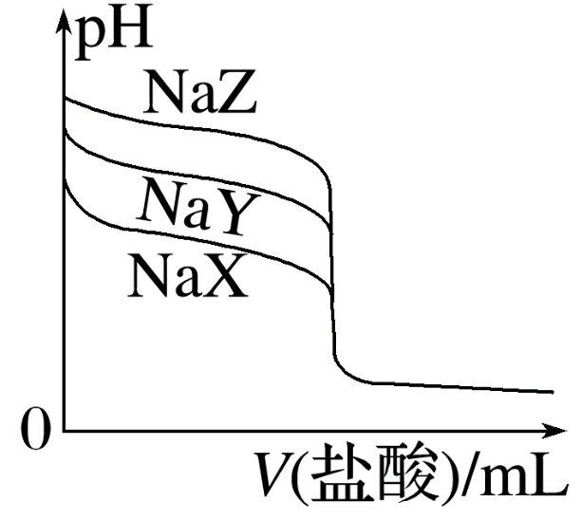
1
2
3
1.(2021·湖南1月适应性考试，9)常温下，用0.100 0 mol·L^{－1}的盐酸分别滴定20.00 mL浓度均为0.100 0 mol·L^{－1}的三种一元弱酸的钠盐(NaX、NaY、NaZ)溶液，滴定曲线如图所示。下列判断错误的是
A.该NaX溶液中：c(Na＋)>c(X－)>c(OH－)>c(H＋)
B.三种一元弱酸的电离常数：K_{a}(HX)>K_{a}(HY)>K_{a}(HZ)
C.当pH＝7时，三种溶液中：c(X－)＝c(Y－)＝c(Z－)
D.分别滴加20.00 mL盐酸后，再将三种溶液混合：
c(X－)＋c(Y－)＋c(Z－)＝c(H＋)－c(OH－)
√

Slide 48
1
2
3
NaX为强碱弱酸盐，在溶液中水解使溶液呈碱性，则溶液中
离子浓度的大小顺序为c(Na＋)＞c(X－)＞c(OH－)＞c(H＋)，故
A正确；
弱酸的酸性越弱，电离常数越小，由分析可知，HX、HY、
HZ三种一元弱酸的酸性依次减弱，则三种一元弱酸的电离
常数的大小顺序为K_{a}(HX)＞K_{a} (HY)＞K_{a}(HZ)，故B正确；
当溶液pH为7时，酸越弱，向盐溶液中加入盐酸的体积越大，酸根离子的浓度越小，则三种盐溶液中酸根离子的浓度大小顺序为c(X－)＞c(Y－)＞c(Z－)，故C错误；

Slide 49
1
2
3
向三种盐溶液中分别滴加20.00 mL盐酸，三种盐都完全反应，溶液中钠离子浓度等于氯离子浓度，将三种溶液混合后溶液中存在电荷守恒关系：c(Na＋)＋c(H＋)＝c(X－)＋c(Y－)＋c(Z－)＋c(Cl－)＋c(OH－)，由c(Na＋)＝c(Cl－)可得c(X－)＋c(Y－)＋c(Z－)＝c(H＋)－c(OH－)，故D正确。

Slide 50
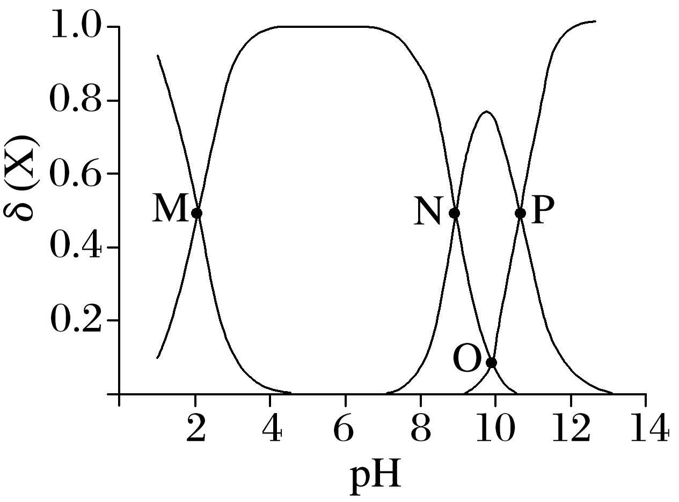
1
2
3
√

Slide 51
1
2
3
M点存在电荷守恒：c(R－)＋c(OH－)＋c(Cl－)＝2c(H₃R^{2＋})＋c(H₂R＋)＋c(H＋)＋c(Na＋)，此时c(H₃R^{2＋})＝c(H₂R＋)，因此c(R－)＋c(OH－)＋c(Cl－)＝3c(H₂R＋)＋c(H＋)＋c(Na＋)，故B错误；

Slide 52
1
2
3
P点溶质为NaCl、HR、NaR，此时溶液呈碱性，因此c(OH－)>c(H＋)，溶质浓度大于水解和电离所产生的微粒浓度，因此c(Na＋)>c(Cl－)>c(OH－)>
c(H＋)，故D错误。

Slide 53
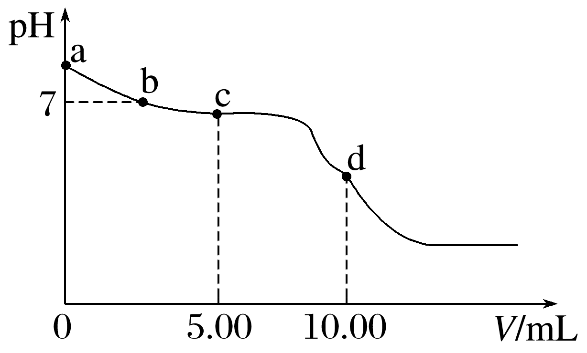
1
2
3
3.(2021·海南，13改编)25 ℃时，向10.00 mL 0.100 0 mol·L^{－1}的NaHCO₃溶液中滴加
0.100 0 mol·L^{－1}的盐酸，溶液的pH随加入的盐酸的体积V变化如图所示。下列有关说法正确的是
A.a点，溶液pH＞7是由于 水解程度大于电离程度
B.b点，c(Na＋)＝ ＋c(Cl－)
C.c点，溶液中的H＋主要来自 的电离
D.d点，c(Na＋)＝c(Cl－)＝0.100 0 mol·L^{－1}
√

Slide 54
1
2
3

Slide 55
1
2
3
c点，溶质为碳酸氢钠、氯化钠、碳酸，溶液中的H＋主要来自H₂CO₃的电离，C项错误；
d点，碳酸氢钠和盐酸恰好反应，c(Na＋)＝c(Cl－)＝0.050 0 mol·L^{－1}，D项错误。
返回

Slide 56
<
>
课时精练

Slide 57
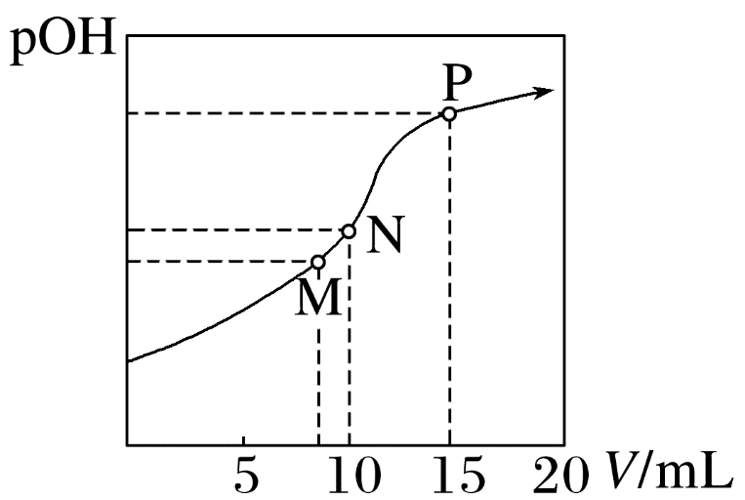
1
2
3
4
5
6
7
8
9
10
11
1.联氨(N₂H₄)是一种二元弱碱，有
N₂H₄＋H₂O ＋OH－ K_{b1}＝3×10^{－6}
＋OH－ K_{b2}＝7.6×10^{－15}
室温下，用0.1 mol·L^{－1} HCl溶液滴定10 mL 0.1 mol·L^{－1}的联氨(N₂H₄)水溶液。滴定过程中溶液的pOH变化如图所示，且M点pOH＝7(已知lg 3≈0.48)，则下列判断正确的是
A.滴定起点的pOH＝3
B.若M点pOH＝7时，则有 ＝c(Cl－)
C.N点含氮微粒的大小关系为
D.图中各点对应的K_{b2}关系为K_{b2}(M)＜K_{b2}(N)＜K_{b2}(P)
√

Slide 58
1
2
3
4
5
6
7
8
9
10
11

Slide 59
1
2
3
4
5
6
7
8
9
10
11

Slide 60
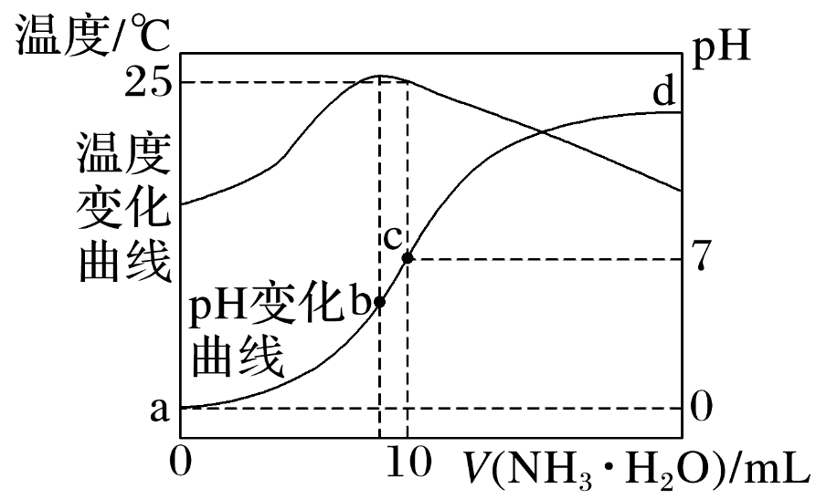
1
2
3
4
5
6
7
8
9
10
11
2.在某温度时，将n mol·L^{－1}氨水滴入 10 mL 1.0 mol·L^{－1}盐酸中，溶液 pH 和温度随加入氨水体积变化曲线如图所示。下列有关说法错误的是
A.c点存在守恒关系：c( )＝c(Cl－)
B.b点：c(Cl－)>c( )>c(H＋)>c(OH－)
C.水的电离程度：b>c>a>d
D.25 ℃时，NH₄Cl 水解平衡常数为(n－1)
×10^{－7}(用n表示)
√

Slide 61
1
2
3
4
5
6
7
8
9
10
11
c点溶液呈中性，c(H＋)＝c(OH－)，由电荷守恒：
c( )＋c(H＋)＝c(Cl－)＋c(OH－)，所以c( )
＝c(Cl－)，A正确；
b点溶液为NH₄Cl溶液，此溶液中离子浓度大小
为c(Cl－)>c( )>c(H＋)>c(OH－)，B正确；
b点溶液温度最高，说明此时两溶液恰好反应生成氯化铵，铵根离子水解促进了水的电离，而a、d两点都抑制了水的电离，所以b点水的电离程度最大；由于d点混合液的pH不知，则无法判断a、d两点水的电离程度大小，C错误；

Slide 62
1
2
3
4
5
6
7
8
9
10
11
根据图像可知，25 ℃时溶液的pH＝7，则：c(H＋)＝c(OH－)＝10^{－7}mol·L^{－1}，c( )＝c(Cl－)＝
0.5 mol·L^{－1}，根据物料守恒可知：c(NH₃·H₂O)＝(0.5n－0.5) mol·L^{－1}，则25 ℃时NH₄Cl水解常数
为K_{h}＝ ＝(n－1)×10^{－7}，D正确。

Slide 63
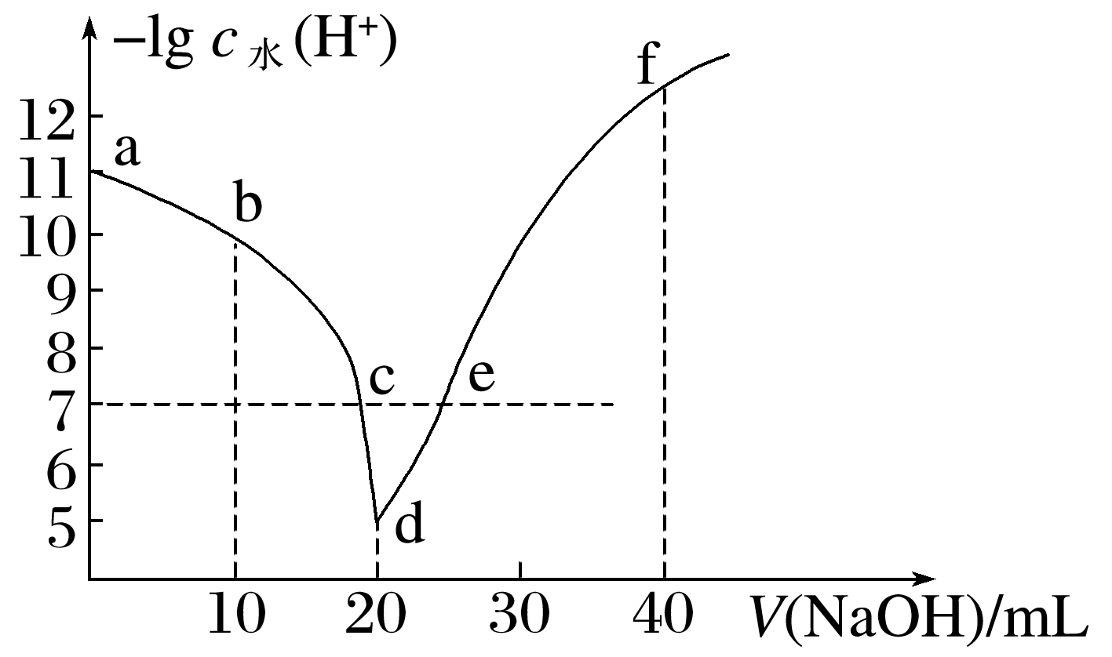
1
2
3
4
5
6
7
8
9
10
11
3.(2022·山东省实验中学高三质检)室温下，向20 mL 0.10 mol·L^{－1}的CH₃COOH溶液中逐滴加入0.10 mol·L^{－1}的NaOH溶液，溶液中由水电离出的H＋浓度的负对数
[－lg c_{水}(H＋)]与所加NaOH溶液体积关系如图所示(忽略溶液混合引起的体积变化)。下列说法正确的是
A.b点溶液中：c(CH₃COO－)＜c(CH₃COOH)
B.c、e两点溶液：c点显中性，e点显碱性
C.d点溶液中，c(Na＋)＋c(CH₃COO－)＋c(CH₃COOH)
＞0.10 mol·L^{－1}
D.f点溶液中：c(Na＋)＞c(CH₃COO－)＞c(OH－)＞c(H＋)
√

Slide 64
1
2
3
4
5
6
7
8
9
10
11
b点，CH₃COOH和CH₃COONa的物质的量相等，
但溶液的pH＜7，则表明CH₃COOH的电离程度
大于CH₃COO－的水解程度，所以c(CH₃COO－)
＞c(CH₃COOH)，A项不正确；
c点时，溶质为CH₃COOH和CH₃COONa，且水的
电离不受影响，则溶液呈中性；e点时，溶质为CH₃COONa和NaOH，二者都呈碱性，所以溶液显碱性，B项正确；

Slide 65
1
2
3
4
5
6
7
8
9
10
11
d点溶液中：c(Na＋)＝ ＝
0.05 mol·L^{－1}，c(CH₃COO－)＋c(CH₃COOH)＝
＝0.05 mol·L^{－1}，所以
c(Na＋)＋c(CH₃COO－)＋c(CH₃COOH)＝0.10 mol·L^{－1}，C项不正确；
f点，若CH₃COO－不发生水解则溶质组成为等物质的量的CH₃COONa和NaOH，但因CH₃COO－发生水解，导致c(CH₃COO－)减小、c(OH－)增大，所以溶液中：c(Na＋)＞c(OH－)＞c(CH₃COO－)＞c(H＋)，D项不正确。

Slide 66
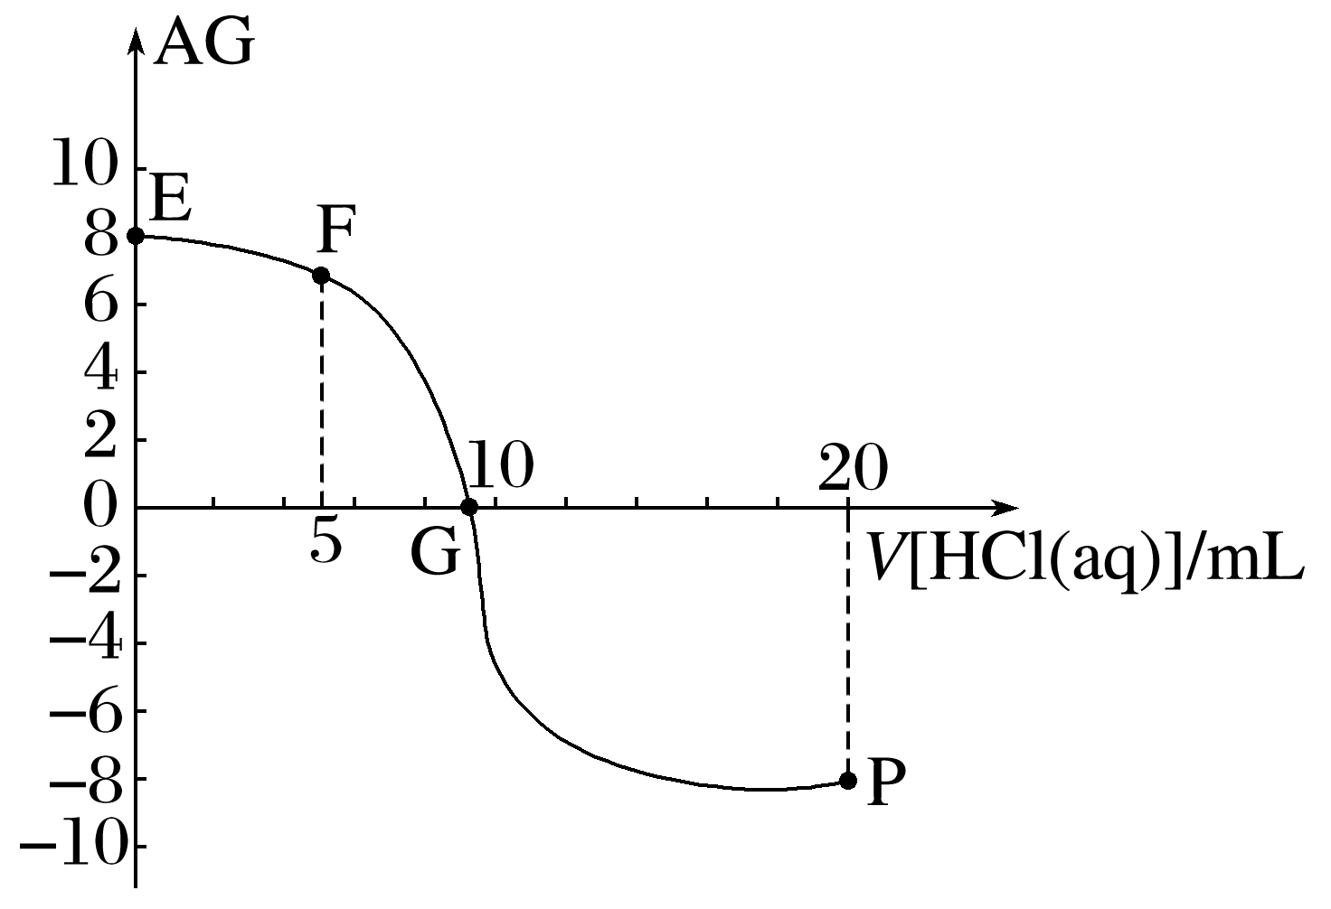
1
2
3
4
5
6
7
8
9
10
11
4.常温下，在10 mL 0.1 mol·L^{－1}MOH溶液中滴加pH＝1的盐酸，溶液中AG[AG＝
]与盐酸体积(V)之间的关系如图所示。
下列说法错误的是
A.常温下，MOH的电离常数约为1×10^{－5}
B.E、F、G和P点中，G点水电离程度最大
C.G点对应的溶液中：c(Cl－)＞c(M＋)＞c(H＋)＞c(OH－)
D.P点溶液中：c(Cl－)＝2c(MOH)＋2c(M＋)
√

Slide 67
1
2
3
4
5
6
7
8
9
10
11
E点表示未滴定时MOH溶液中 ＝8，
c(OH－)＝1×10^{－3} mol·L^{－1}，MOH的电离常数
K_{b}＝ ≈1×10^{－5}，故A正确；
G点接近酸和碱恰好完全反应，在E、F、G和
P点中，G点水电离程度最大，故B正确；
G点对应的溶液pH＝7，c(M＋)＝c(Cl－)＞c(H＋)＝c(OH－)，故C错误；
P点，加入盐酸体积是MOH溶液的2倍，pH＝1的盐酸浓度为0.1 mol·L^{－1}，根据物料守恒知，c(Cl－)＝2c(MOH)＋2c(M＋)，故D正确。

Slide 68
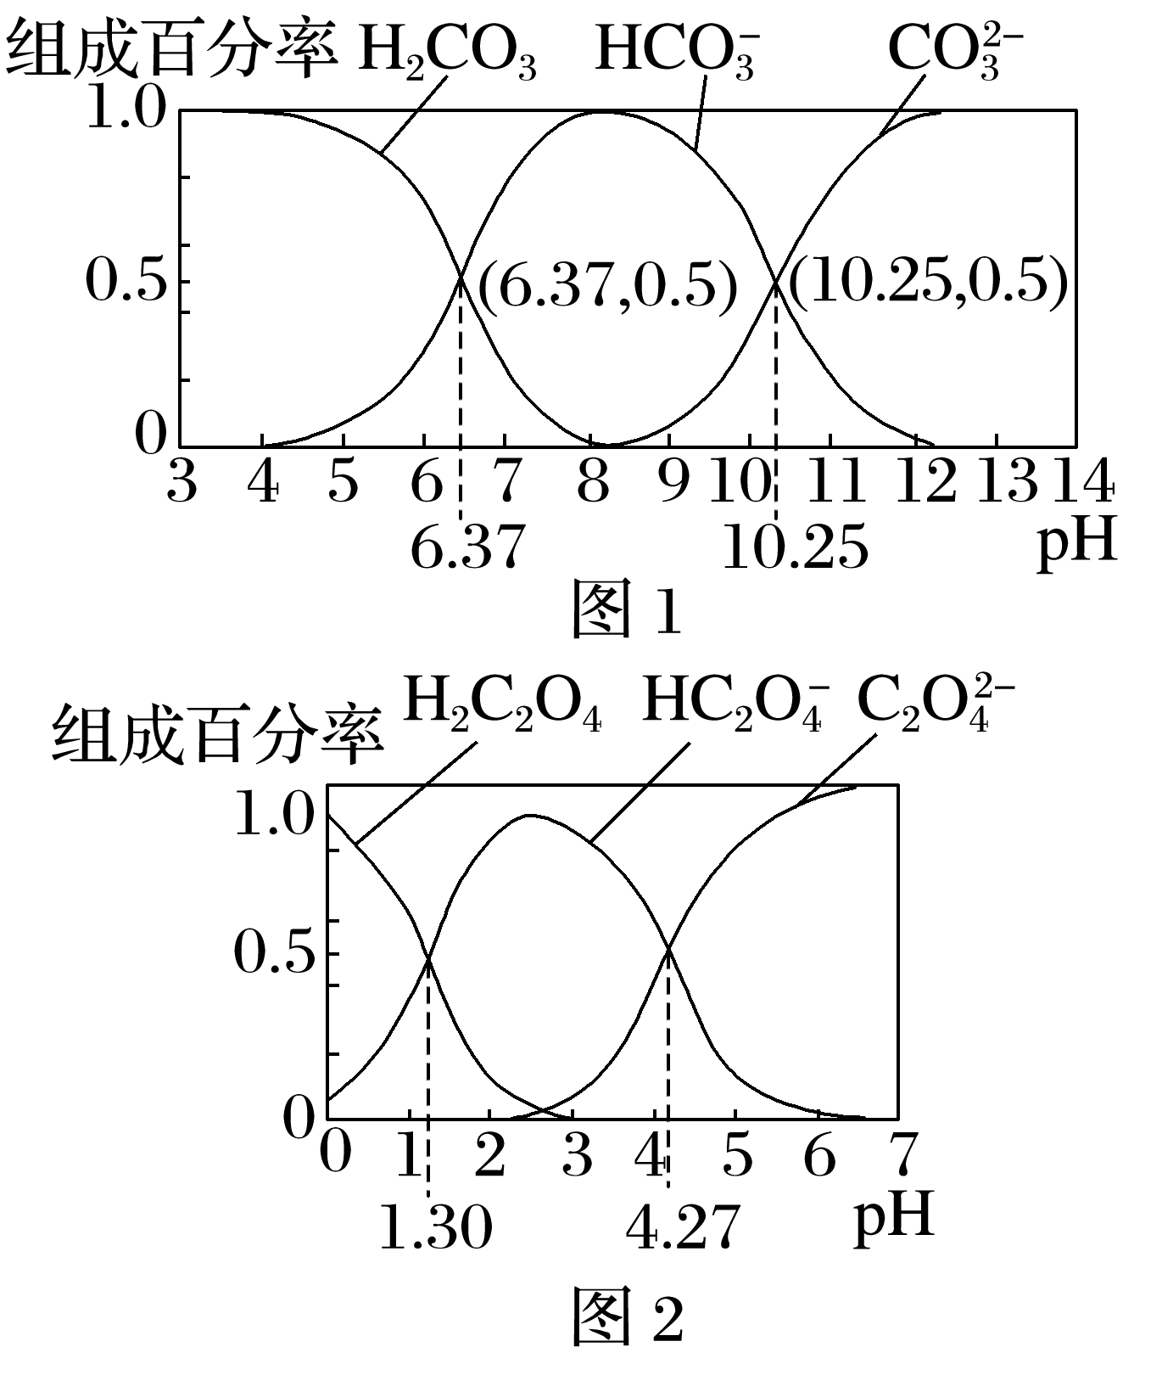
1
2
3
4
5
6
7
8
9
10
11
5.(2022·湖南湘潭一模)H₂CO₃和H₂C₂O₄都是二元弱酸，常温下，不同pH环境下它们不同形态的粒子的组成百分率如图所示。下列说法错误的是
A.由图可知，草酸酸性比碳酸的强
B.反应 ＋OH－的平衡常数
为10^{－7.23}
C.0.1 mol·L^{－1} NaHC₂O₄溶液中：c( )＞c(H₂C₂O₄)
D.往Na₂CO₃溶液中加入少量草酸溶液，发生反应：
√

Slide 69
1
2
3
4
5
6
7
8
9
10
11

Slide 70
1
2
3
4
5
6
7
8
9
10
11

Slide 71
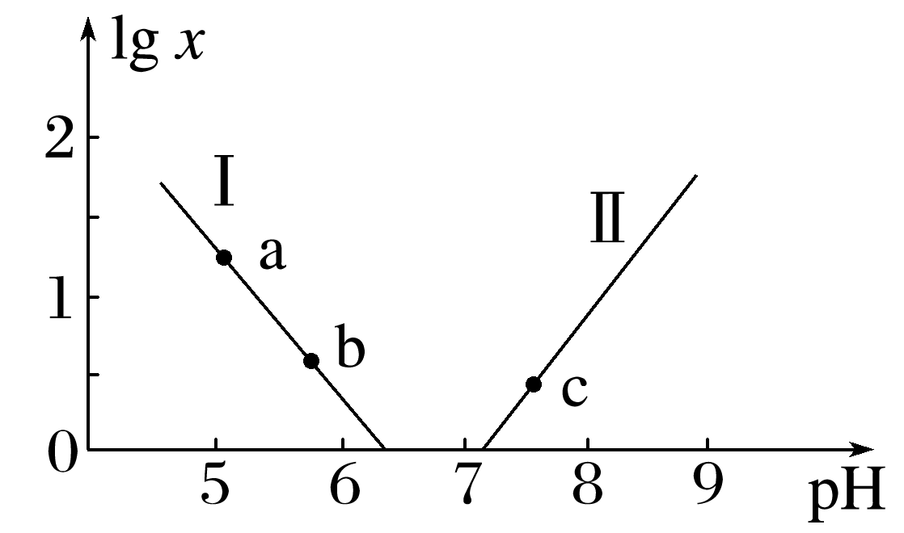
1
2
3
4
5
6
7
8
9
10
11
√

Slide 72
1
2
3
4
5
6
7
8
9
10
11

Slide 73
1
2
3
4
5
6
7
8
9
10
11
a→b的过程中pH增大，溶液酸性减弱，水的电离程度增大，故C项错误；

Slide 74
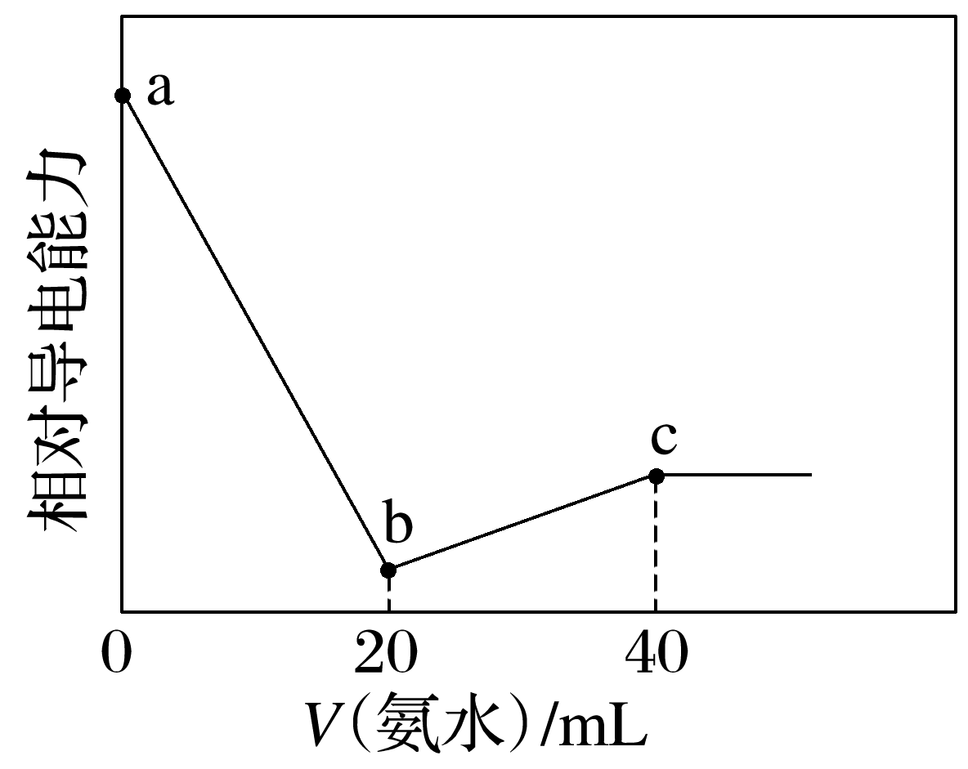
1
2
3
4
5
6
7
8
9
10
11
7.已知K_{a}(CH₃COOH)＝1.7×10^{－5}，K_{b}(NH₃·H₂O)＝1.7×10^{－5}。常温下，用0.01 mol·L^{－1}氨水滴定20 mL浓度均为0.01 mol·L^{－1}的HCl和CH₃COOH混合溶液，相对导电能力随加入氨水体积变化曲线如图所示。下列叙述错误的是
A.a点的混合溶液中c(CH₃COO－)约为1.7×10^{－5} mol·L^{－1}
B.b点的混合溶液中c(CH₃COOH)＞c( )
C.c点的混合溶液中c( )＋c(NH₃·H₂O)＝c(Cl－)＋
c(CH₃COO－)＋c(CH₃COOH)
D.混合溶液pH＝7时，加入氨水体积大于40 mL
√

Slide 75
1
2
3
4
5
6
7
8
9
10
11

Slide 76
1
2
3
4
5
6
7
8
9
10
11
C项，c点溶液中恰好生成等量的NH₄Cl和CH₃COONH₄，
根据物料守恒：2c(Cl－)＝c( )＋c(NH₃·H₂O)，
2c(CH₃COOH)＋2c(CH₃COO－)＝c( )＋c(NH₃·H₂O)，
c(Cl－)＝c(CH₃COO－)＋c(CH₃COOH)，所以有c( )
＋c(NH₃·H₂O)＝c(Cl－)＋c(CH₃COO－)＋c(CH₃COOH)，
正确；
D项，c点溶质为等浓度的氯化铵和醋酸铵，K_{a}(CH₃COOH)＝1.7×10^{－5}，K_{b}(NH₃·H₂O)＝1.7×10^{－5}，醋酸氨溶液呈中性，氯化铵溶液显酸性，要让混合溶液pH＝7即中性，加入氨水体积需大于40 mL，正确。

Slide 77
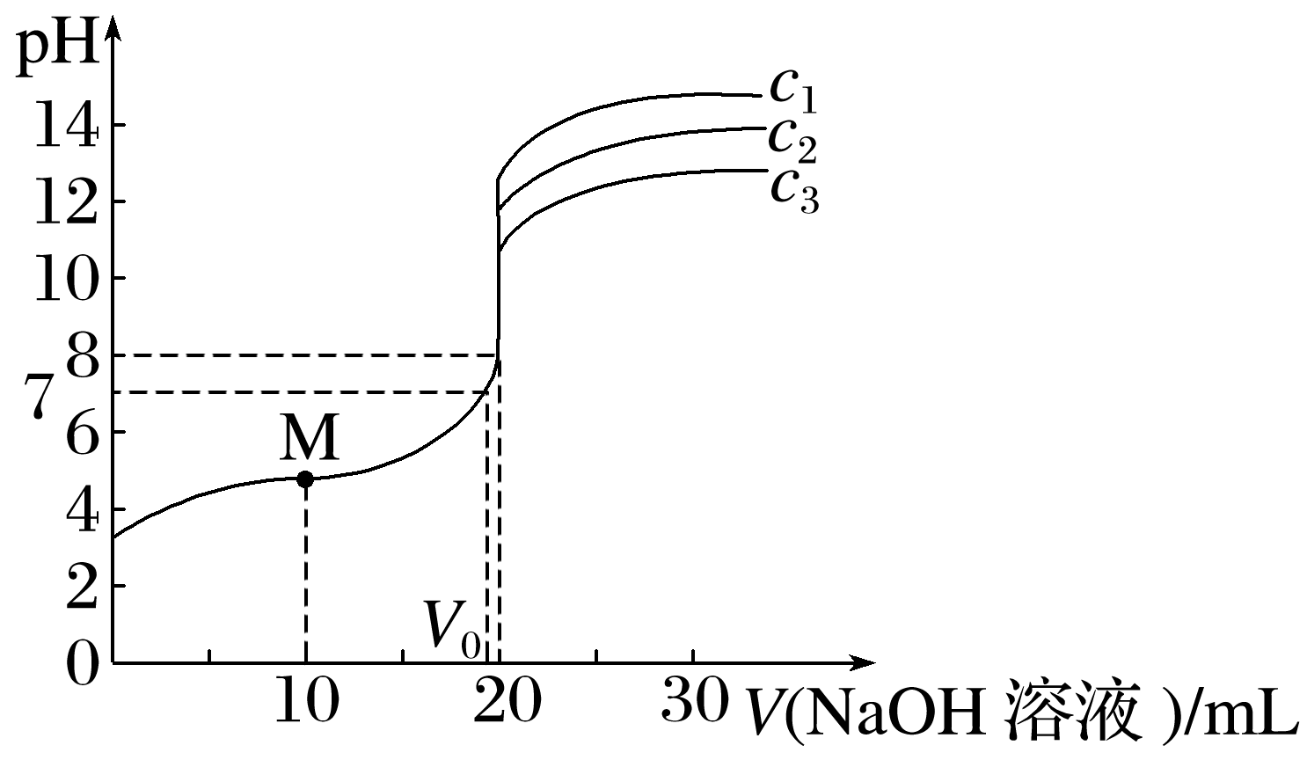
1
2
3
4
5
6
7
8
9
10
11
8.(2022·山东模拟)常温下，用不同浓度的NaOH溶液分别滴定20 mL与其同浓度的某弱酸HA(电离常数为K_{a})溶液，滴定曲线如图所示。下列说法不正确的是
A.由图可知，c₁＞c₂＞c₃
B.M点溶液中存在：c(H＋)＝ [c(A－)－c(HA)]
＋c(OH－)
C.恰好中和时，三种溶液的pH相等
D.由pH＝7的溶液计算得K_{a}＝ (V₀是消
耗的NaOH溶液的体积)
√

Slide 78
1
2
3
4
5
6
7
8
9
10
11
NaOH浓度越大，溶液pH越大，根据图像，滴
定终点之后溶液pH顺序大小为c₁＞c₂＞c₃，所
以浓度大小为c₁＞c₂＞c₃，A正确；
M点恰好生成等量的NaA和HA，根据电荷守恒：
c(Na＋)＋c(H＋)＝c(OH－)＋c(A－)，存在物料守
恒：2c(Na＋)＝c(HA)＋c(A－)，则存在2c(H＋)＋c(HA)＝2c(OH－)＋c(A－)，即c(H＋)＝
[c(A－)－c(HA)]＋c(OH－)，B正确；
恰好中和时，溶液中酸碱恰好完全反应生成NaA，A－水解，溶液呈碱性，但三种溶液的浓度不等，A－水解程度不一样，则溶液的pH不等，C错误；

Slide 79
1
2
3
4
5
6
7
8
9
10
11
溶液中pH＝7时，c(H＋)＝c(OH－)，根据电荷
守恒：c(Na＋)＋c(H＋)＝c(OH－)＋c(A－)，则
有c(Na＋)＝c(A－)，此时消耗NaOH溶液体积
为V₀，所以c(A－)＝ mol·L^{－1}，根据物

Slide 80
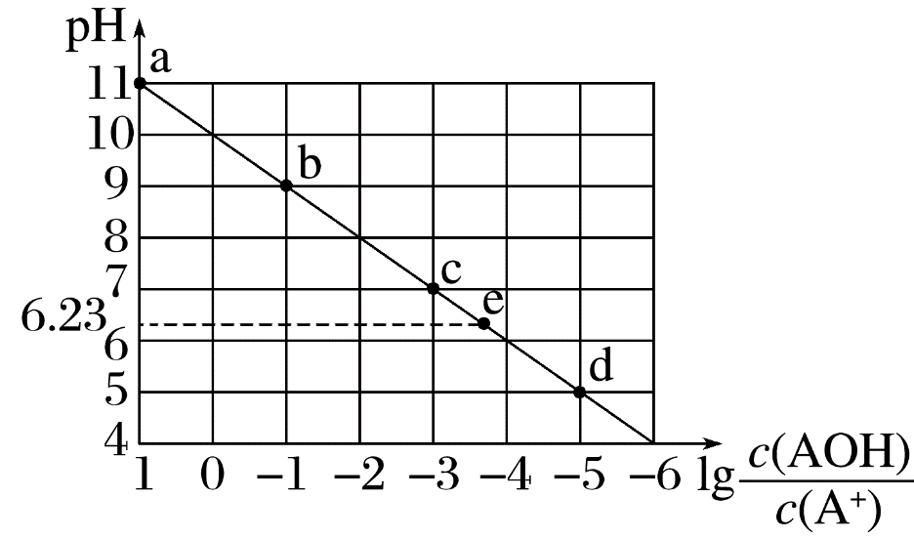
1
2
3
4
5
6
7
8
9
10
11
9.常温下，将稀盐酸滴加到等浓度的弱碱AOH溶液中，测得混合液的pH和
的关系如图所示，其中a点表示未加盐酸时的数据，e点表示HCl和AOH恰好完全反
应时的数据。下列说法错误的是
A.常温下，A＋的水解平衡常数为1.0×10^{－10}
B.e点溶液中水电离出的H＋浓度为10^{－6.23} mol·L^{－1}
C.c点溶液中的n(A＋)＋n(AOH)等于e点溶液中的n(Cl－)
D.d点溶液中：c(Cl－)＞c(AOH)＞c(A＋)
√

Slide 81
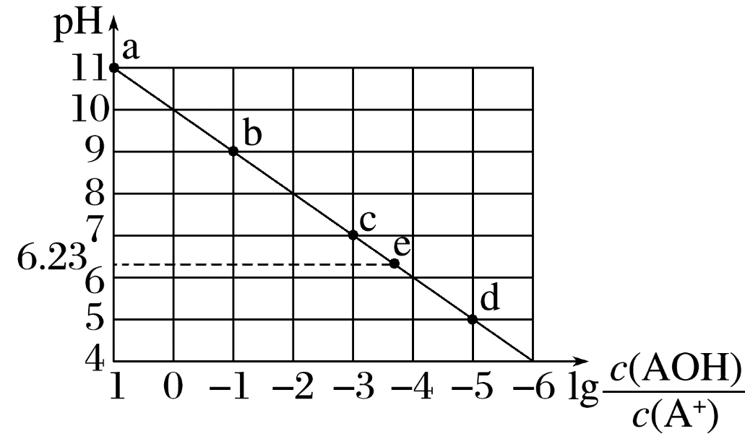
1
2
3
4
5
6
7
8
9
10
11
由题中信息可知，e点表示HCl和AOH恰好完全反应，溶液中溶质为ACl，ACl为强酸弱碱盐，水解使溶液显酸性，溶液中的H＋来自水的电离，所以e点溶液中水电离出的H＋浓度为10^{－6.23} mol·L^{－1}，B正确；

Slide 82
1
2
3
4
5
6
7
8
9
10
11
e点表示HCl和AOH恰好完全反应，根据物料守
恒：n(A＋)＋n(AOH)＝n(Cl－)，从c点到e点继
续滴加盐酸，n(Cl－)增大，但n(A＋)＋n(AOH)
不变，所以c点溶液中的n(A＋)＋n(AOH)等于e
点溶液中的n(Cl－)，C正确；
d点溶液盐酸过量，A＋水解受到抑制，水解程度微弱，所以d点溶液中：c(Cl－)＞c(A＋)＞c(AOH)，D错误。

Slide 83
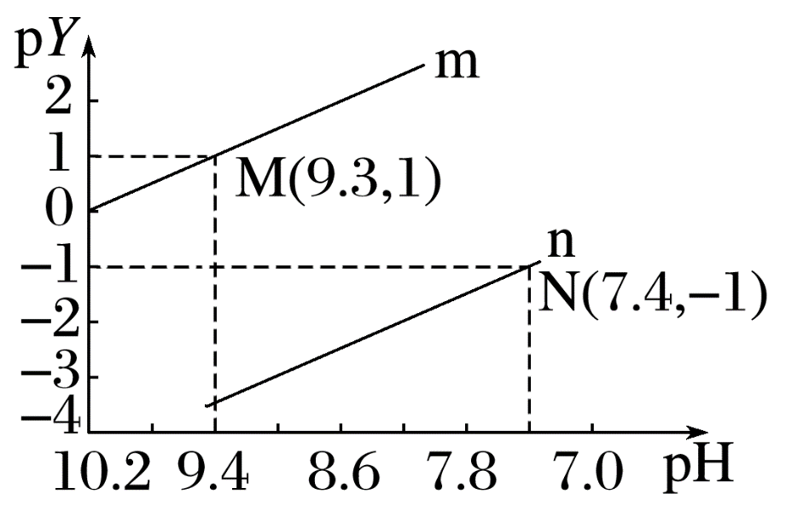
1
2
3
4
5
6
7
8
9
10
11
10.常温下向一定浓度的Na₂X溶液中滴入盐酸，粒子浓度与混合溶液的pH变化的关
系如图所示，已知：H₂X是二元弱酸，Y表示 ，pY＝－lg Y。下列叙
述错误的是
A.曲线n表示 与pH的变化关系
B.K_{a1}(H₂X)＝1.0×10^{－10.3}
C.NaHX溶液中c(OH－)＞c(H＋)
D.当pH＝7时，混合溶液中c(Na＋)＝
c(HX－)＋2c(X^{2－})＋c(Cl－)
√

Slide 84
1
2
3
4
5
6
7
8
9
10
11

Slide 85
1
2
3
4
5
6
7
8
9
10
11

Slide 86
1
2
3
4
5
6
7
8
9
10
11

Slide 87
1
2
3
4
5
6
7
8
9
10
11
当溶液呈中性时，c(H＋)＝c(OH－)，根据电荷守恒可知：c(Na＋)＝c(HX－)＋2c(X^{2－})＋c(Cl－)，D项正确。

Slide 88
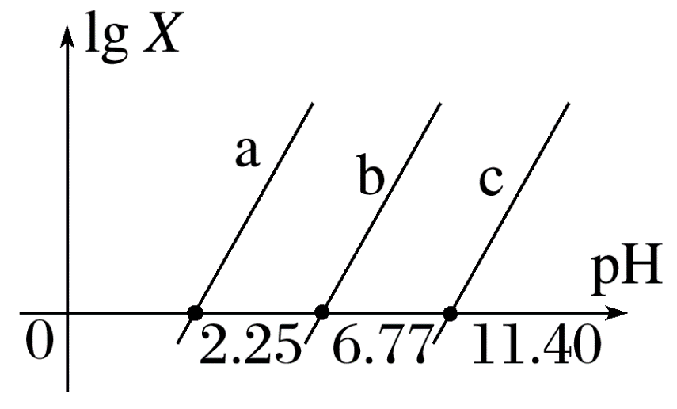
1
2
3
4
5
6
7
8
9
10
11
11.H₃RO₄为一种三元弱酸。常温下，向1 L 0.1 mol·L^{－1} H₃RO₄溶液中滴加0.1 mol·L^{－1}
NaOH溶液，混合溶液中lg X[表示 ]随溶液
pH的变化如图所示。下列说法正确的是
A.曲线c代表 与溶液pH的关系
B.常温下，H₃RO₄的K_{a3}的数量级为10^{－11}
C.pH＝11.40时，溶液中存在：c(Na＋)＝
c(OH－)－c(H＋)＋
D.常温下，NaH₂RO₄能促进水的电离
√

Slide 89
1
2
3
4
5
6
7
8
9
10
11
lg X＝0时，表示对应的两种离子浓度相等，由H₃RO₄
的三步电离中，电离常数逐级减小，结合电离常数表
达式，知曲线c代表 与溶液pH的关系，A
项错误；
常温下，H₃RO₄的K_{a3}＝1×10^{－11.40}，数量级为10^{－12}，B项错误；

Slide 90
1
2
3
4
5
6
7
8
9
10
11
返回

